Slide 1
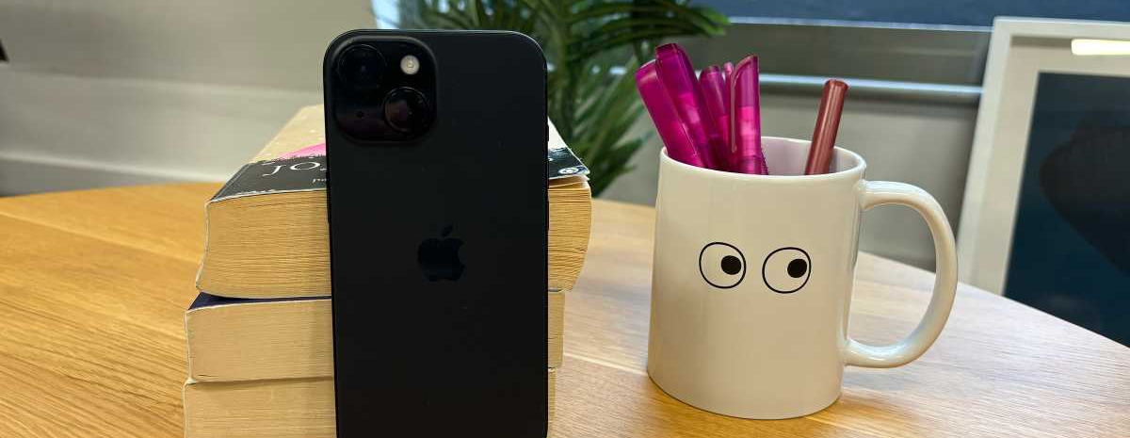

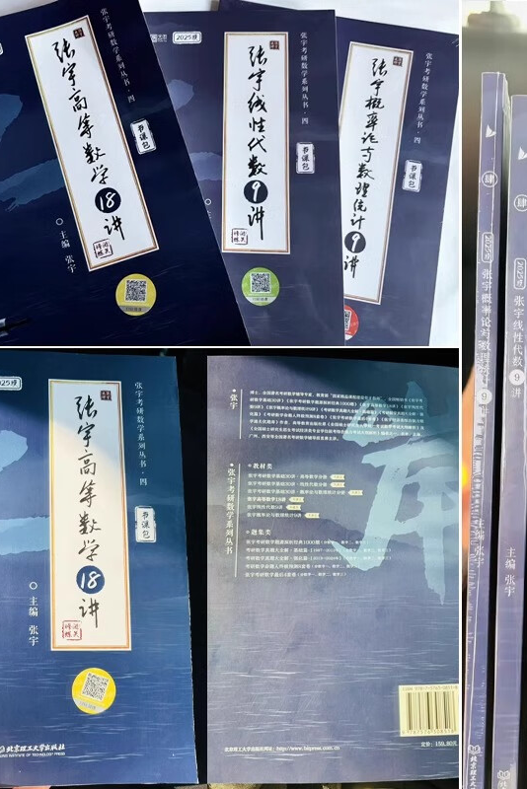
校园二手交易系统
数据库课程设计答辩
2026.9

Slide 2
目录
02
01
项目与功能范围
项目简介、参与者、31 项功能需求
02
系统设计
分层架构、技术选型、交易状态
03
数据库与关键实现
15 张表、封装层、下单事务
04
验证与总结
测试场景、已实现内容、改进项

Slide 3
项目简介
03
面向校内实名场景的二手物品交易与治理平台
学生可以完成“发布—审核—沟通—下单—面交—评价”的闭环，管理员负责认证、商品和举报治理。
解决什么问题
谁在使用
校园闲置物品信息分散、身份可信度低、线下交易缺少状态记录。
访客浏览；学生同时作为买家和卖家；管理员完成审核与治理。
怎样完成交易
项目规模
商品审核通过后公开；下单锁定商品；预约面交；确认码完成交付。
31 项功能需求 · 15 张表 · 12 个控制器 · 12 个服务 · 11 个仓储。
技术形态：Vue 3 前端 + ASP.NET Core Web API + Dapper + Oracle 23c Free

Slide 4
项目背景与需求
04
三类落到数据库的约束
1
身份唯一
2
商品公开条件
3
跨表一致性
username、student_id 唯一，user_id 在 student_auth 中唯一。
只有 approved 进入公开列表，其余状态不可售。
下单、取消、面交和信用更新都在事务内完成。
性能要求
课程验收环境下，10 个并发会话时常用查询和事务接口能正常响应。

Slide 5
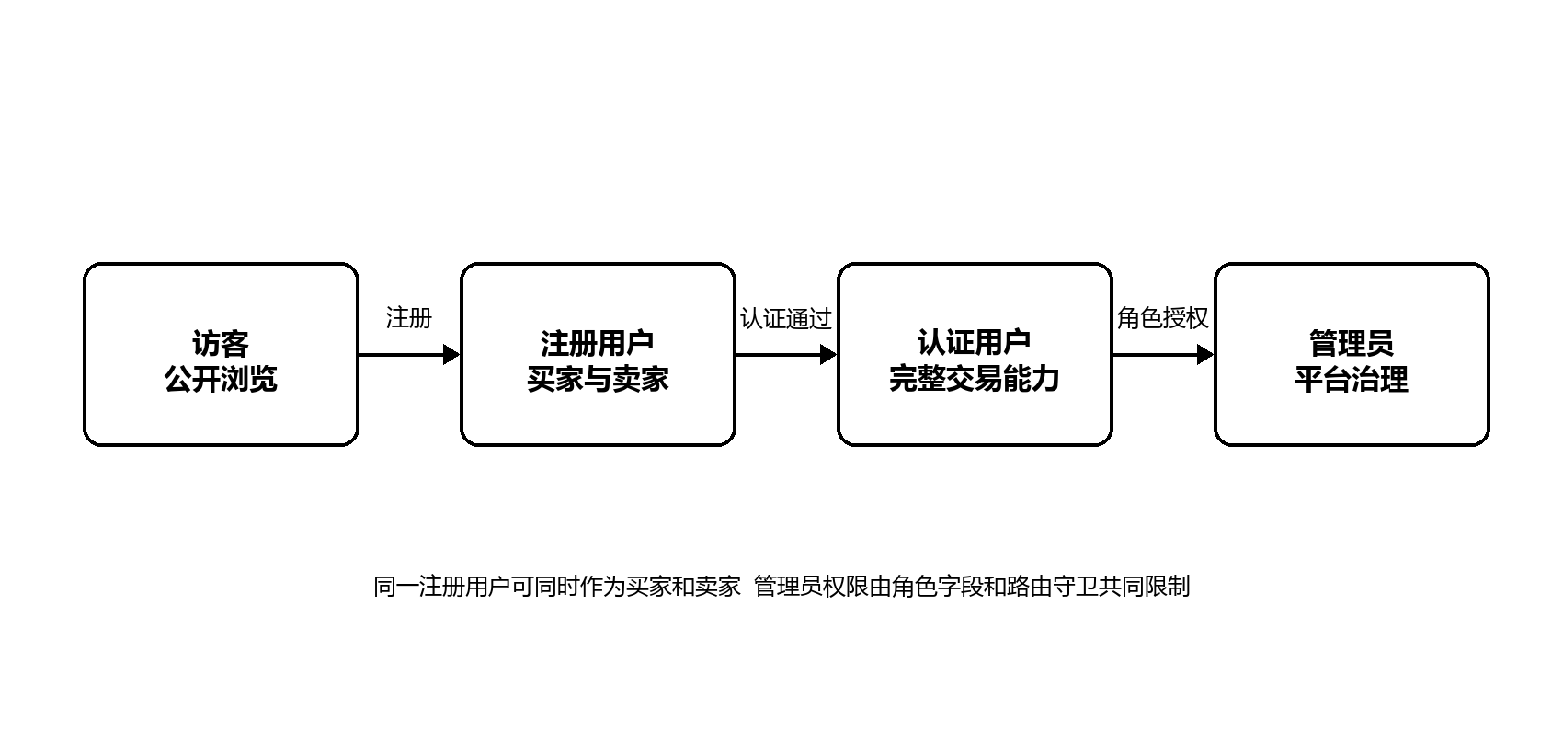
用户角色与权限边界
05
四类主体，权限不同
访客
公开浏览与帮助问答
注册用户
同时承担买家与卖家角色
认证用户
通过学生认证后参与完整交易
管理员
审核、治理与审计

Slide 6
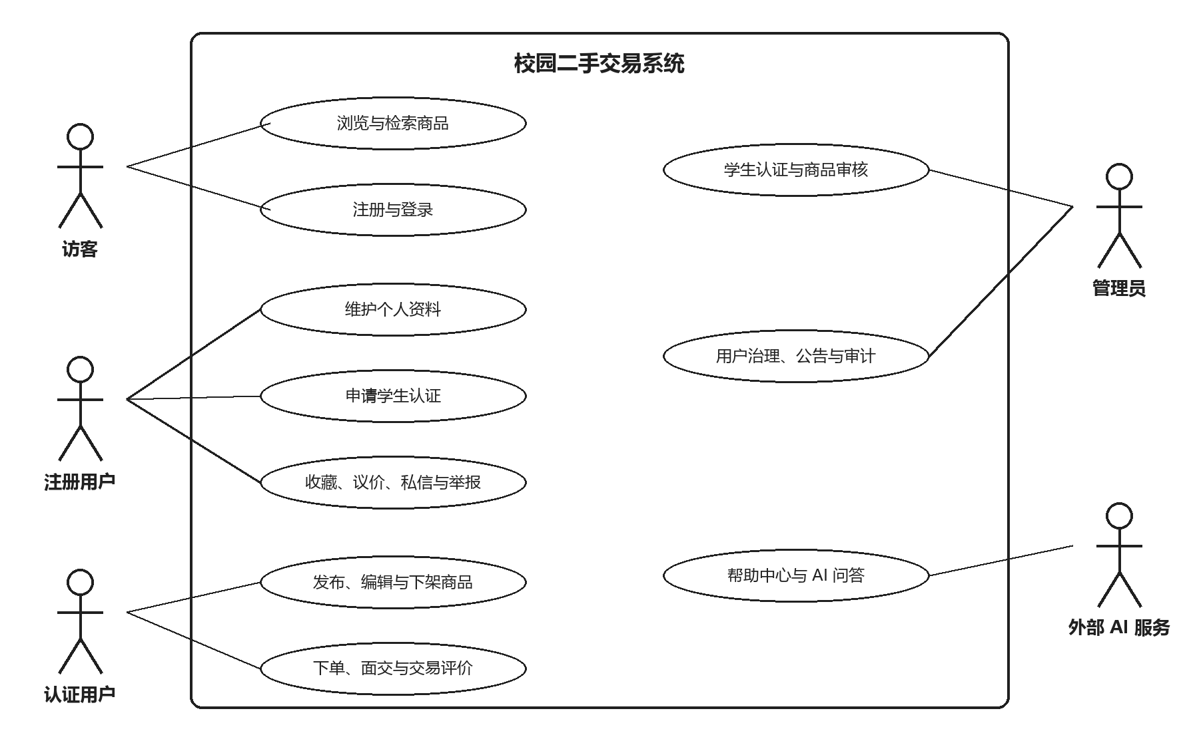
功能范围与核心用例
06
前台交易
浏览检索
发布与审核
收藏、议价和私信
下单、预约与面交
评价与举报
后台治理
学生认证审核
商品审核与下架
举报处理、公告和日志

Slide 7
系统功能需求与数据表（1/4）
07
账户、认证与商品发布
编号
需求名称
参与者
需求说明（设计与实现文档原文）
涉及数据表
FR-01
用户注册
访客
用户填写用户名、密码、学号等信息完成注册；系统校验用户名和学号唯一性并建立账户。
app_user · student_auth
FR-02
用户登录与身份认证
注册用户、管理员
支持用户名或学号登录；校验密码与账号状态，封禁用户拒绝登录，成功后签发访问令牌。
app_user · student_auth
FR-03
学生实名认证
注册用户、管理员
存储学号、真实姓名、学院和认证状态，与用户一对一关联；管理员审核通过或拒绝。
student_auth · app_user
FR-04
个人资料及头像维护
注册用户
修改昵称、手机、邮箱和头像等个人资料。
app_user
FR-05
发布商品
卖家
填写标题、描述、分类、价格、成色并上传图片；发布后进入待审核状态。
goods · category · goods_image
FR-06
编辑商品和重新上架
卖家
修改本人商品信息；已审核商品编辑或重新上架后再次提交审核。
goods · category · goods_image
FR-07
商品图片维护
卖家
支持图片上传、商品绑定、多图排序和删除；删除商品时同步处理关联图片。
goods_image · goods
FR-08
商品下架或删除
卖家、管理员
按权限下架或删除商品；下架后停止公开展示，管理员操作记录审计日志。
goods · goods_image · audit_log
FR-09
管理员审核商品
管理员
查看待审商品，执行通过或拒绝并记录审核结果和原因。
goods · audit_log

Slide 8
系统功能需求与数据表（2/4）
08
商品查询、收藏、议价与私信
编号
需求名称
参与者
需求说明（设计与实现文档原文）
涉及数据表
FR-10
分类和关键词搜索
访客、注册用户
按分类、标题、描述等条件检索已审核商品。
goods · category · app_user · goods_image
FR-11
组合筛选与排序
访客、注册用户
按价格区间、发布时间、成色、热度等条件组合筛选和排序。
goods · category · goods_image
FR-12
商品详情展示
访客、注册用户
展示商品信息、图片、卖家信用、认证状态、收藏数和浏览量。
goods · goods_image · app_user · student_auth · favorite · category
FR-13
浏览量与热度统计
系统、管理员
访问商品详情时原子增加浏览量，并为热门商品和后台统计提供数据。
goods
FR-14
收藏商品
注册用户
添加、取消和查询收藏；同一用户不得重复收藏同一商品。
favorite · goods · app_user
FR-15
买家出价
买家
对在售商品发起不高于原价的报价并查看议价状态。
bargain_offer · goods · app_user
FR-16
卖家接受、拒绝或还价
卖家、买家
卖家接受、拒绝或提出还价；买家可接受、拒绝或继续报价。
bargain_offer · goods · app_user
FR-17
商品私信沟通
买家、卖家
围绕商品建立唯一会话，发送消息、标记已读并统计未读消息。
chat_session · chat_message · goods · app_user

Slide 9
系统功能需求与数据表（3/4）
09
订单、并发控制、面交与评价
编号
需求名称
参与者
需求说明（设计与实现文档原文）
涉及数据表
FR-18
生成交易订单
买家、卖家
写入商品、买家、卖家、最终成交价和订单状态等信息。
trade_order · goods · app_user · bargain_offer
FR-19
防止重复成交
系统
下单时锁定商品并校验购买资格，保证同一商品同时只有一笔有效订单。
goods · trade_order · app_user
FR-20
取消订单并释放商品
买家、卖家
在允许阶段取消订单，并恢复商品状态、关闭或取消关联预约。
trade_order · goods · appointment · bargain_offer
FR-21
订单列表与详情
买家、卖家、管理员
区分买入和卖出订单，展示商品、交易双方、成交价、面交及评价状态。
trade_order · goods · app_user · appointment · review
FR-22
预约面交时间地点
买家、卖家
为订单约定线下面交时间和地点，生成一单一预约及确认码。
appointment · trade_order
FR-23
面交确认码校验
买家、卖家
核验面交确认码；错误时不改变状态，正确时进入完成流程。
appointment · trade_order
FR-24
确认交易完成
买家、卖家、系统
将预约和订单更新为已完成，并将商品更新为已售出。
appointment · trade_order · goods
FR-25
双向评价与信用分
买家、卖家、系统
完成订单后双方互评，限制重复评价，并根据成交和评分规则更新信用分。
review · trade_order · app_user

Slide 10
系统功能需求与数据表（4/4）
10
举报、平台治理与 AI 使用帮助
编号
需求名称
参与者
需求说明（设计与实现文档原文）
涉及数据表
FR-26
举报商品、用户或订单
注册用户
选择商品、用户或订单作为唯一举报目标并填写举报原因。
report · goods · app_user · trade_order
FR-27
管理员处理举报
管理员
处理或驳回举报，记录审核日志，可联动下架商品或封禁用户。
report · audit_log · goods · app_user
FR-28
用户封禁与解禁
管理员
封禁时下架该用户在售商品；支持解禁并记录审计日志。
app_user · goods · audit_log
FR-29
公告发布与后台统计
管理员
发布、编辑、删除系统公告，并查询用户量、商品量、订单量和交易情况等统计信息。
notice · app_user · goods · trade_order
FR-30
审计日志
系统、管理员
自动记录商品审核、举报处理、用户封禁和管理员下架等操作，供管理员只读查询。
audit_log · app_user · goods · report
FR-31
帮助中心与AI问答
访客、注册用户
展示平台使用手册，并通过不访问用户业务数据的AI助手回答使用问题。
无业务表（使用手册知识库）

Slide 11
分层架构与技术选型：一次下单怎样执行
11
页面层 · Vue 3
Detail.vue 收集商品和报价；Pinia 保存登录状态
Vue 3 + Arco
组件化页面，快速搭建前台与管理后台
ASP.NET Core
路由、DTO、认证与依赖注入结构清晰
Dapper
保留手写 SQL，便于直接调用 Oracle 对象
Oracle 23c Free
事务、行锁、过程和触发器适合课程重点
Docker Compose
统一数据库、后端与前端运行环境
接口层 · ASP.NET Core
OrdersController 接收 JSON、解析 Bearer Token
业务层 · Service
OrderService 检查参数，决定允许执行哪种业务动作
数据层 · Dapper
OrderRepository 把参数安全传给 SQL / 存储过程
数据库 · Oracle
行锁、约束和 sp_place_order 保证只成交一次
示例调用链：Detail.vue → OrdersController → OrderService → OrderRepository → sp_place_order

Slide 12
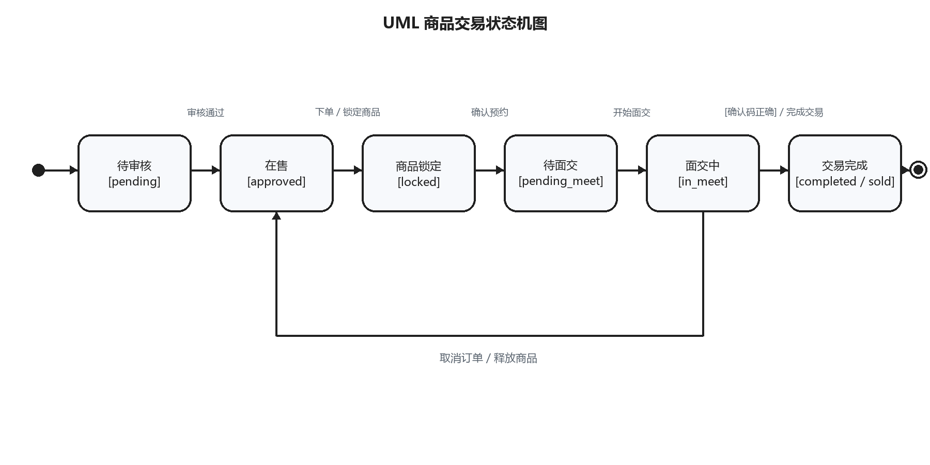
商品与订单状态转换
12
数据库只允许规定路径上的状态变化
公开条件
下单锁定
取消恢复
只有 approved 商品进入公开列表
approved 切换为 locked，避免重复成交
订单取消后恢复商品，并同步取消预约

Slide 13
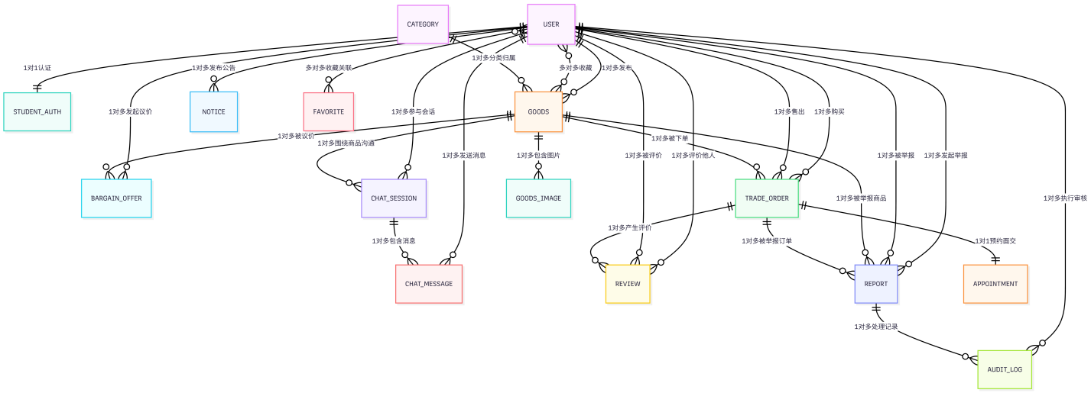
数据库模型与完整性约束
13
15
26
3NF
主链实体
张核心表
个索引
关系模式
app_user / student_auth / goods
trade_order / appointment / review

Slide 14
数据库封装层
14
Repository 统一管理连接、参数和数据库对象；Service 只表达业务步骤
视图 · 7 个
函数 · 7 个
把多表 SELECT 预先写好
输入参数，返回一个判断或计算值
例：v_goods_list，封装商品、卖家、分类和首图的关联查询。
例：fn_can_purchase，返回当前用户能否购买该商品。
存储过程 · 13 个
触发器 · 12 个
把多步写操作包进同一事务
表发生写入时自动执行规则
sp_place_order，完成锁定商品、关闭议价和创建订单。
trg_prevent_self_trade，写入订单时自动阻止自买自卖。
调用方向：Service → Repository → Dapper 参数化调用 → View / Function / Procedure；Trigger 由 Oracle 自动执行。
12 个触发器 = 5 个 updated_at 触发器 + 7 个业务触发器

Slide 15
例：sp_place_order 下单事务
15
一次调用完成资格校验与原子写入
SELECT seller_id INTO v_seller_id
FROM goods
WHERE goods_id = p_goods_id
AND goods_status = 'approved'
FOR UPDATE;
UPDATE goods
SET goods_status = 'locked'
WHERE goods_id = p_goods_id
AND goods_status = 'approved';
IF SQL%ROWCOUNT != 1 THEN
RAISE_APPLICATION_ERROR(-20021, '商品已被锁定');
END IF;
1
fn_can_purchase 校验买家状态和信用分，并禁止自买
2
SELECT FOR UPDATE 锁定 goods 行
3
关闭该买家的活跃议价并插入 trade_order
4
任一步失败执行 ROLLBACK，商品已锁定返回 ORA-20021

Slide 16
认证实现与 AI 服务边界
16
登录认证
AI 帮助接口
Sha256PasswordHasher
SHA256 生成 64 位十六进制摘要
FixedTimeEquals 比较摘要
SignedTokenService
负载保存 userId 和过期时间
HMAC-SHA256 生成签名
AuthenticationHandler 解析 Bearer Token
POST /api/ai/chat
AiKnowledgeService 检索《使用手册》
AiChatService 组装 system prompt
HttpClient 调用 DeepSeek
Content.CopyToAsync 转发 SSE 流
限制
知识库不加载数据库与开发文档
服务不读取 app_user、goods、order 等表
外部 AI 请求失败时，商品与订单接口仍可使用

Slide 17
主要接口与数据库落点
17
每类接口对应明确的 Repository 和数据库对象
HTTP 接口
后端方法
数据库对象
GET /api/goods
GoodsRepository.GetPagedAsync
v_goods_list
GET /api/goods/{id}
GoodsRepository.GetByIdAsync
v_goods_detail
POST /api/orders
OrderRepository.CreateAsync
fn_can_purchase + sp_place_order
PUT /api/orders/{id}/cancel
OrderRepository.CancelAsync
sp_cancel_order
PUT /api/orders/{id}/complete
OrderRepository.CompleteAsync
sp_complete_meet
POST /api/chat/messages
ChatRepository.SendMessageAsync
sp_send_message
统一响应：ApiResponse<T> = code + message + data

Slide 18
验证脚本与重点场景
18
数据库脚本与 HTTP 测试分别验证数据规则和部署结果
验证类别
重点场景
预期结果
账户与权限
唯一性、封禁登录、普通用户访问后台
拒绝非法请求
商品审核
待审、驳回、编辑后重新审核
仅 approved 公开
交易并发
同一商品由两位买家同时下单
只生成一个有效订单
面交确认
预约确认码错误与正确两种输入
错误拒绝，正确完成
异常恢复
外部 AI 服务不可用
核心交易继续运行

Slide 19
当前实现与改进项
19
已完成
后续改进
31 项需求覆盖到前后端模块
15 张表完成主外键和唯一约束
下单、取消和面交由存储过程完成
商品、订单和消息查询使用视图
审核、评价和举报写入审计或信用规则
SHA256 密码摘要迁移到 Argon2 或 bcrypt
生产环境禁止使用默认 Token 签名密钥
删除 WeatherForecast 示例控制器
把 007_test.sql 和 tests/test.py 接入 CI
补充接口限流、HTTPS 和输入清洗
课程设计重点：用 Oracle 约束、函数、存储过程和触发器实现交易一致性

Slide 20
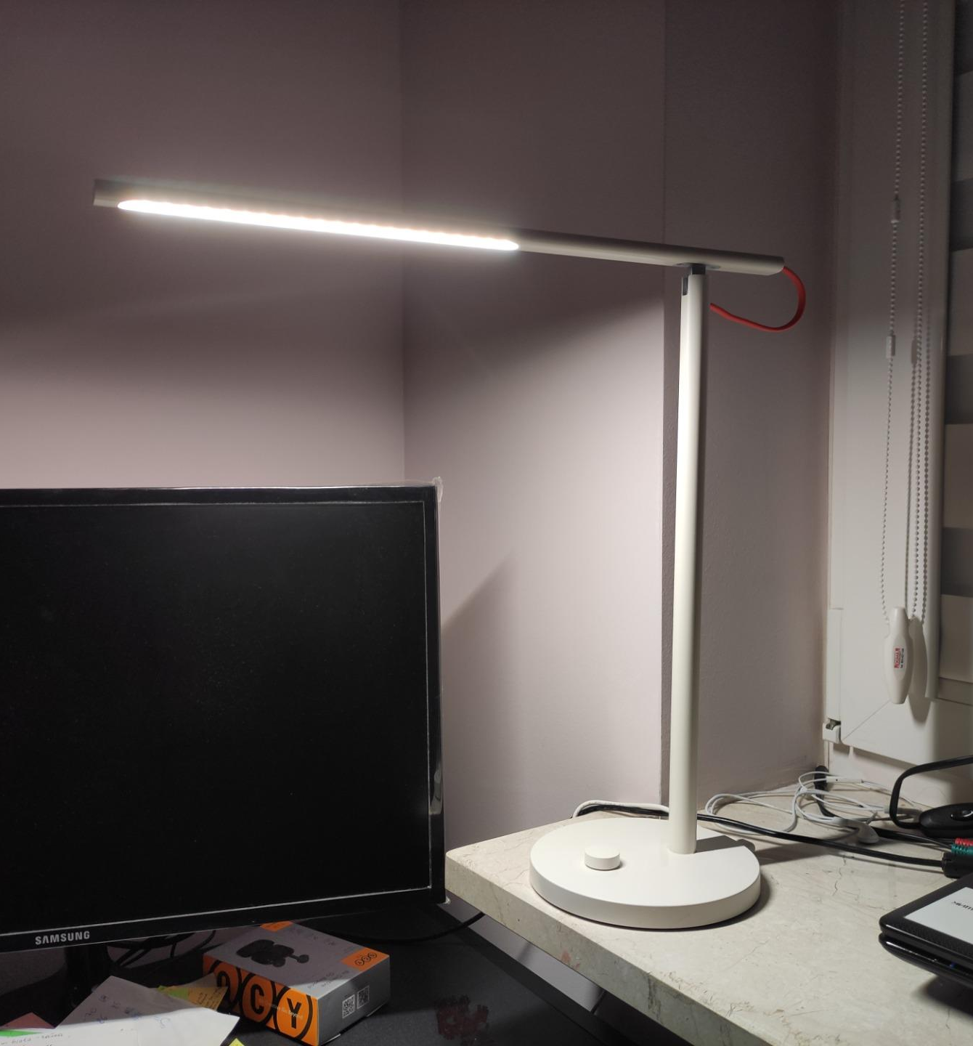
谢谢
欢迎提问
校园二手交易系统

